Slide 1
COS242 – Teoria dos Grafos 1º Trabalho Prático
Alunos:
Bruno Tourinho Tomas
Jonathan Augusto da Silva

Slide 2
Sumário
Introdução
Implementação
Conclusão: Resultados dos Estudos de Caso

Slide 3
Introdução

Slide 4
Introdução
Foi desenvolvida uma biblioteca para manipular grafos, que seja capaz de representá-los, assim como desenvolver um conjunto de algoritmos em grafos. A biblioteca foi desenvolvida de forma que possa ser utilizada por outros programas.

Slide 5
Implementação

Slide 6
Implementação
Linguagem utilizada: C++
Orientação a objeto
Classe Graph descreve o grafo
Classe Edge - arestas
Classe Node - vértices

Slide 7
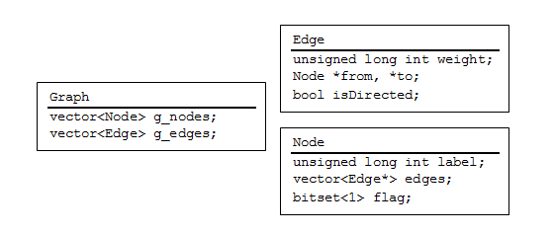
Implementação - UML

Slide 8
Vetor x array
O uso do container vector possibilita uma alocação dinâmica de memória para o array, permitindo expandi-lo ou contraí-lo quando necessário de modo prático – usando a função resize ou simplesmente adicionando um elemento no seu fim (push_back).

Slide 9
Tipo bool x vetor bool
É sabido que variáveis do tipo bool não ocupam somente um bit em memória, e sim um byte – por questões de endereçamento de memória. Entretanto, o container vector<bool>, uma especialização de vector, usa somente um bit para cada elemento, além de ter a possibilidade de ser referenciado usando os colchetes (“[ ]”), como num array.

Slide 10
Resultados
Grafo de colaboração
72000 vértices
123379 arestas

Slide 11
Resultados – Grafo de colaboração
Consumo de memória
Tempo de execução
Representação | Memória (MB)
Lista de Adjacência | 1,9
Matriz de Adjacência | 648
Representação | Tempo (s)
Lista de Adjacência | 17
Matriz de Adjacência | < 1

Slide 12
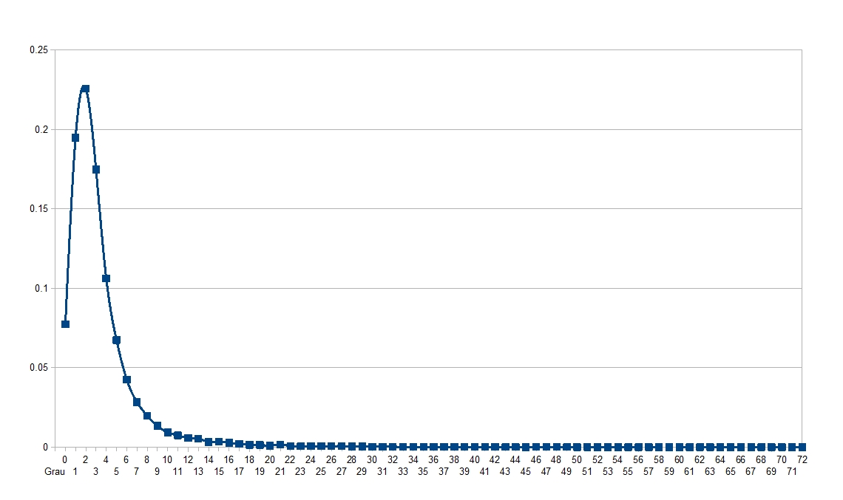
Resultados – Grafo de colaboração
Distribuição empírica dos graus

Slide 13
Resultados – Grafo de colaboração
Menor grau: 0 (zero)
Maior grau: 71
18011 componentes conexos
Menor componente conexo: 1 vértice
Maior componente conexo: 33533

Slide 14
Resultados
Grafo da Internet
32385 vértices
46823 arestas

Slide 15
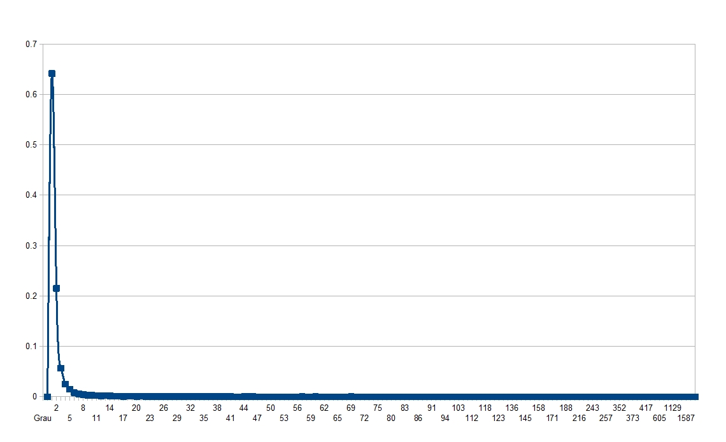
Resultados – Grafo da Internet
Distribuição empírica dos graus

Slide 16
Resultados – Grafo da Internet
Menor grau: 1
Maior grau: 2159
1 único componente conexo
O próprio grafo! 32385 vértices

Slide 17
Resultados – Grafo da Internet
Árvore geradora de busca – níveis máximos
Vértice Inicial | 1 | 10 | 20 | 30 | 40 | 50 | 60 | 70 | 80 | 90 | 100
Tamanho da árvore | 6 | 6 | 7 | 7 | 7 | 7 | 7 | 7 | 7 | 8 | 7
Vértice Inicial | 110 | 120 | 130 | 140 | 150 | 160 | 170 | 180 | 190
Tamanho da árvore | 7 | 7 | 7 | 8 | 7 | 8 | 7 | 7 | 8

Slide 18
Resultados – Grafo da Internet
Diâmetro da Internet: 11 (BFS a partir do vértice 12111)

Slide 19
Obrigado!

